Slide 1
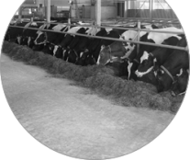
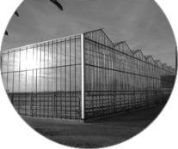
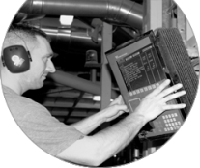


Teilprojekt Regelenergie
ARCH
Möglichkeiten der Biogasanlagen in den Niederlanden zur Teilnahme an der Regelenergie

Slide 2
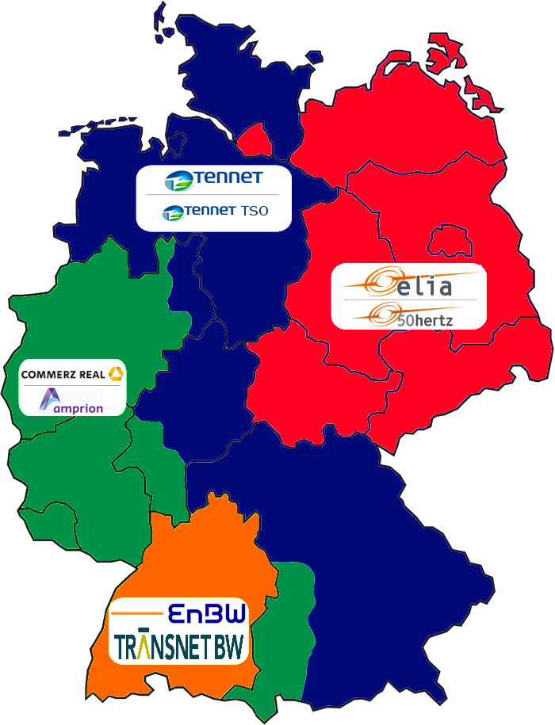
Was ist Regelenergie?
ARCH / Gela Energie
Übertragungsnetzbetreiber
Fluktuierende Stromproduktion aus Wind und Sonne
Folgen: Schwankungen im Stromnetz (Belastung)
Gegenmaßnahmen:
1. Vorplanung auf Basis von Wetterprognosen (in D. Direktvermarkter) und progn. Strombedarfsverläufen.
2. Ausgleich von Schwankungen durch Regelenergie (z.B Biogasanlagen)

Slide 3
Varianten der Regelenergie Regelenergievarianten
Minutenreserveleistung (MRL) (in NL: Tertiär / Notstrom)
Sekundärregelleistung (SRL)
Primärregelleistung (PRL)
RE-Abrufe durch die ÜNB und Steuerung der Anlagen über die virtuellen Kraftwerke der Direktvermarkter (z.B. Energy2market (Leipzig)
Voraussetzung: Einrichtung der Fernsteuerbarkeit

Slide 4
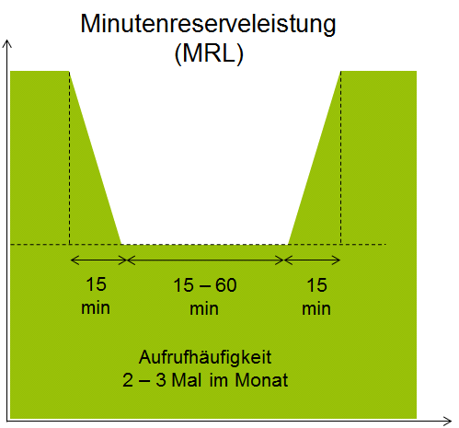
Minutenreserveleistung
500 KW
(Quelle: DLG-Merkblatt)

Slide 5
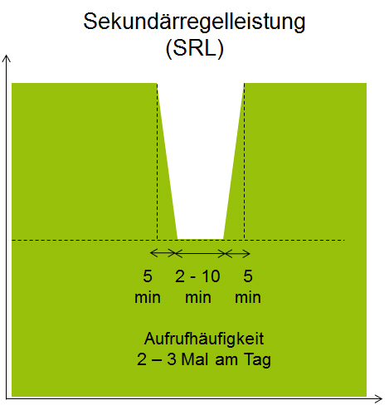
Sekundärregelleistung
500 KW
(Quelle: DLG-Merkblatt)

Slide 6
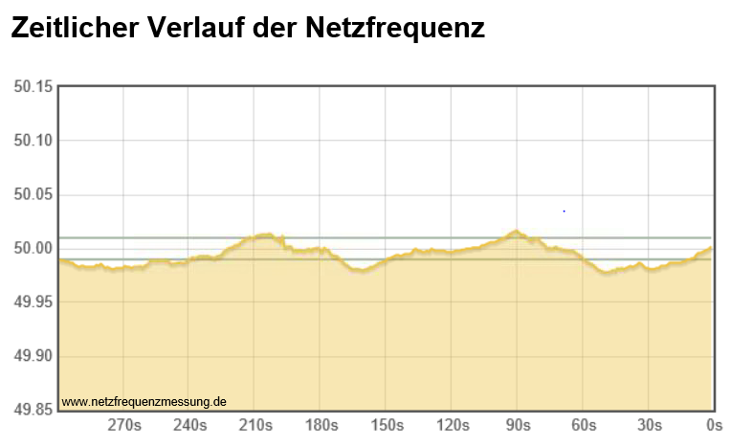
Primärregelleistung (PRL) )
http://www.netzfrequenzmessung.de

Slide 7
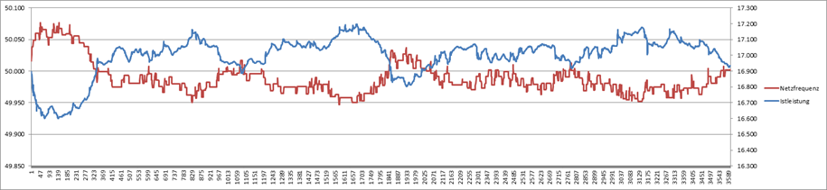
Primärregelleistung
Netzfrequenz
Ist-Leistung

Slide 8
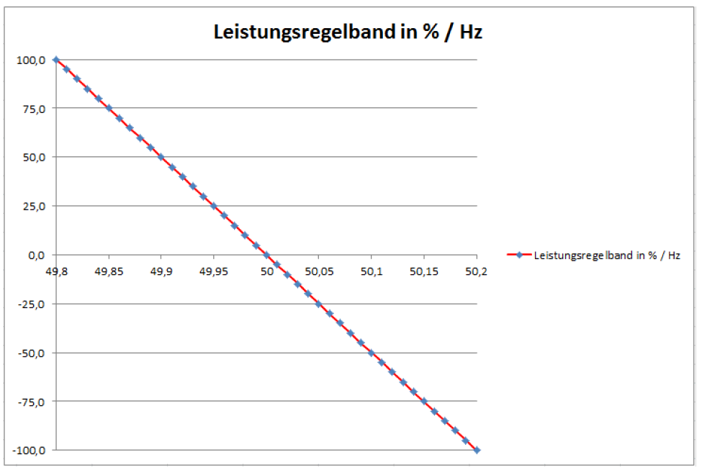
Primärregelleistung
889 kW
Beispiel:
GE JMS 412
(889kW)
Regelband 204kW
30 sec
685 kW
481 kW

Slide 9
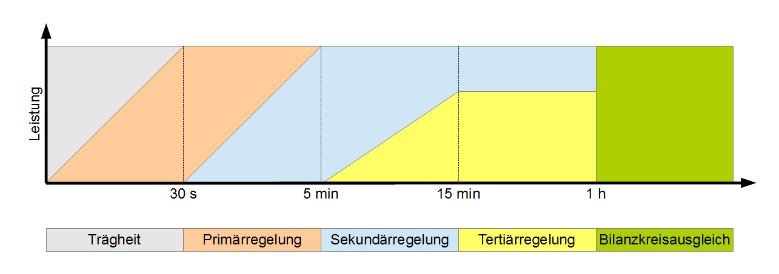
ÜNB fährt Regelenergie in versch. Stufen an ÜNB fährt Regelenergie in versch. Stufen an
http://upload.wikimedia.org/wikipedia/commons/2/2a/Schema_Einsatz_von_Regelleistung.png

Slide 10
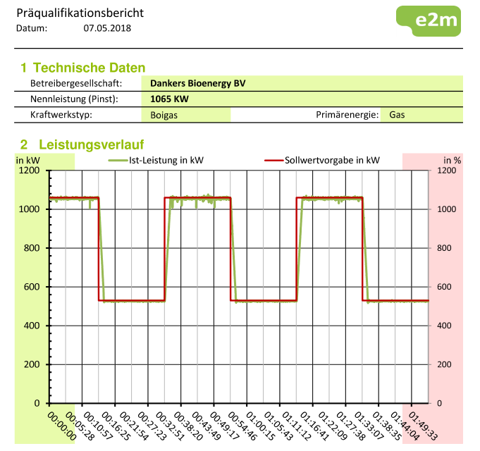
Testkurve zur Fernsteuerbarkeit („Doppelhub-Test“) bei der BGA Dankers

Slide 11
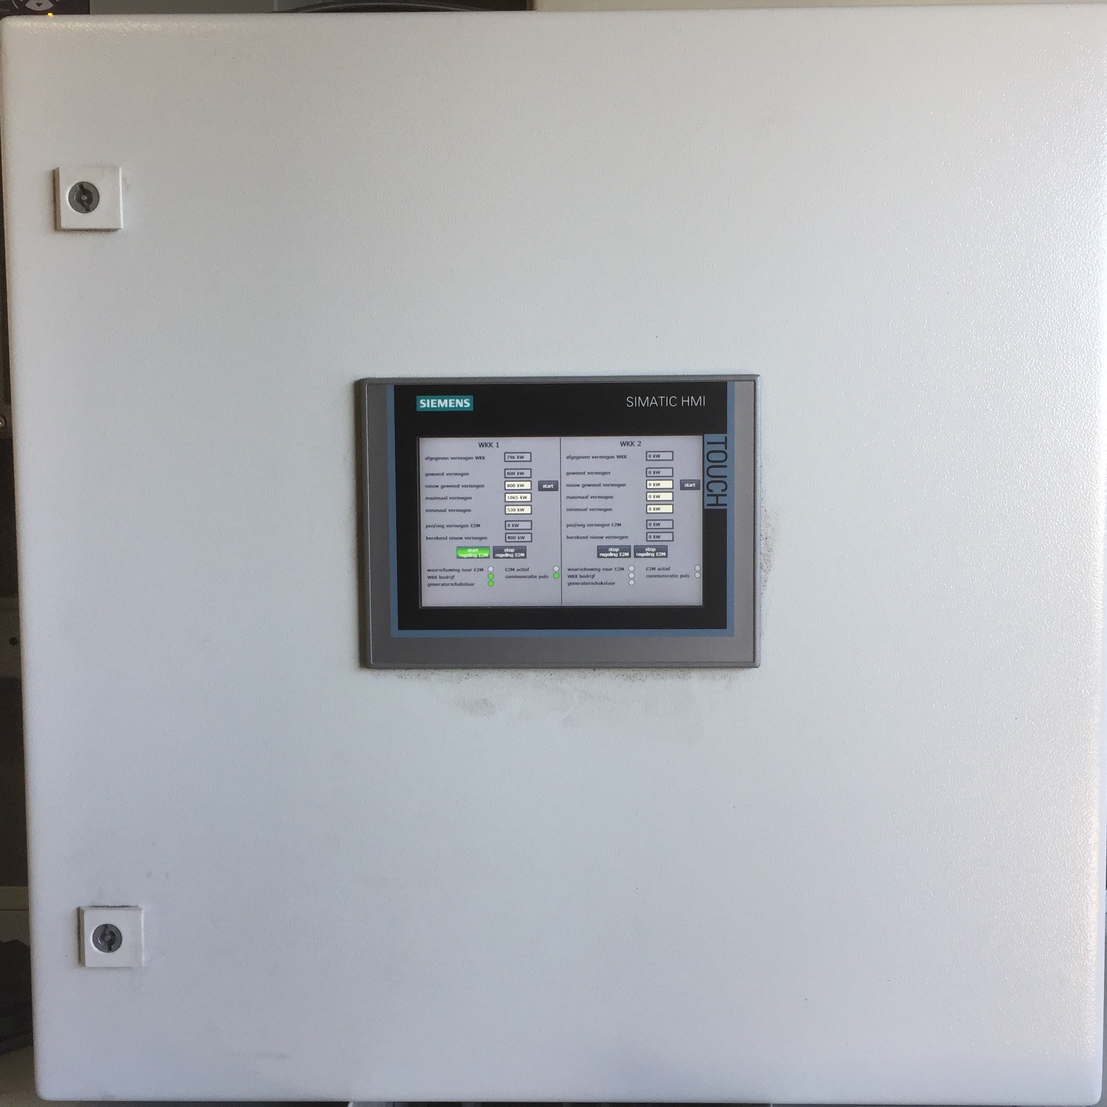
Schaltschrank der Fernsteuerbarkeit bei Dankers

Slide 12
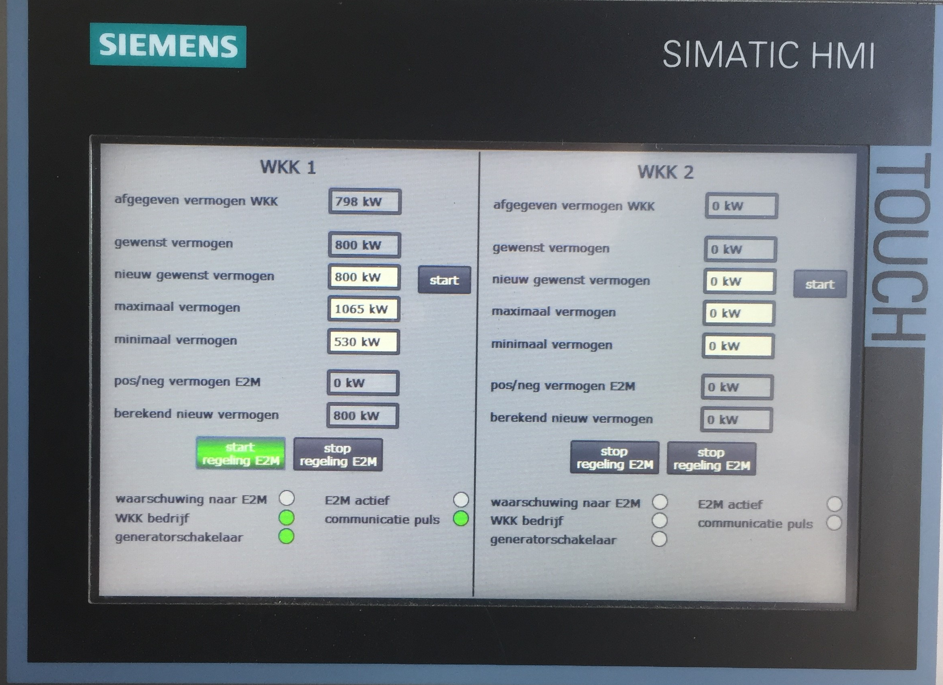
Display

Slide 13
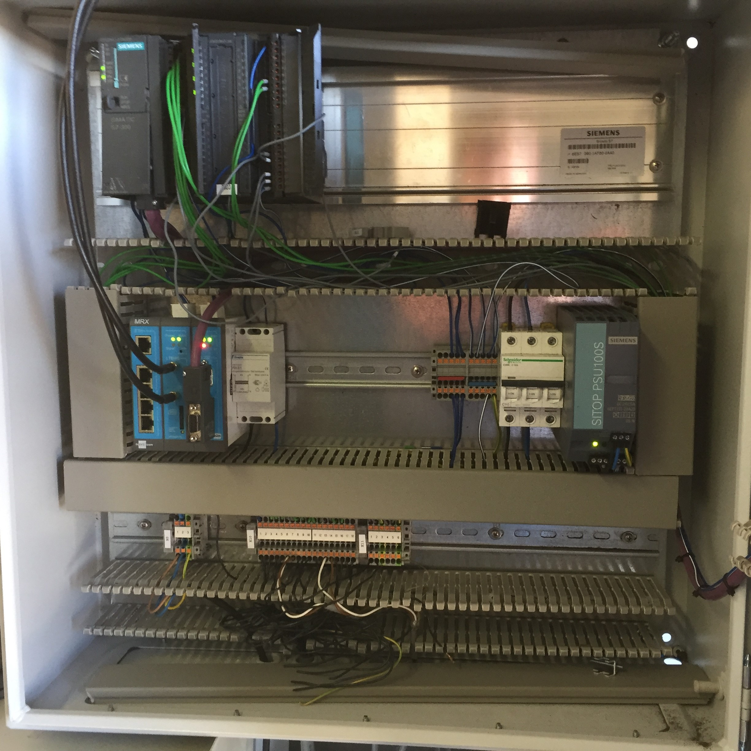
Technik im Schaltschrank

Slide 14

Regelenergie in den Niederlanden - Minutenreserveleistung (SRL)
ARCH
Aktuell Teilnahme der BGAs fast ausschließlich an der Minutenreserve-leistung/Notstrom
nur diese ist aktuell interessant
Umsetzung über den Betreiber (Benachrichtigung)

Slide 15
Regelenergie in den Niederlanden - Sekundärregelleistung (SRL)
ARCH
Im Bilanzkreis müssen mind. 5 MW SRL-Leistung gebündelt sein, um überhaupt teilnehmen zu können.
Somit müssten mehr Anlagen in Pools gebündelt werden
Diese Anlagen müssten alle fernsteuerbar gemacht werden – für Anlagen kleiner 0,5MW nicht rentabel
SRL-Vermarktung aktuell nicht interessant, da Umsetzung schwierig

Slide 16
Regelenergie in den Niederlanden - Primärregelleistung (PRL)
ARCH
Voraussetzung für die Vermarktung: PRL-Band von mind. 1MW (Dankers ca. 0,2MW)
PRL erfordert BHKW-Überkapazitäten; in den NL kaum vorhanden
Einrichtung der Fernsteuerbarkeit
Aktuell keine PRL-Vermartung
Pilotprojekt/Pilot-anlage Tennet (NL)

Slide 17

Resultat zum Pilotprojekt der Tennet (NL)
ARCH
1 Anlage / 90kW PRL
rel. neue BGA – modere Steuerung – Umsetzung der Fernsteuerbarkeit einfach
+/- 0,09 MW (90kW)
Erlös: 100-125€/Woche

Slide 18
Fazit
ARCH
Unterschiede DE – NL (RE in D. ist weiter/unterschiedliche rechtl. Rahmenbedingungen)
Fernsteuerbarkeit hergestellt – technisch ist Regelenergie möglich (MRL/SRL/PRL)
Reale Vermarktung innerhalb des Projektes, inkl. Erlösgenerierung, nicht möglich.
Erlöse nur theoretisch zu berechnen
MRL- / Notstrom- Vermarktung ist möglich und wird praktiziert – teure Fernsteuerung ist nicht notwendig

Slide 19
Ausblick / Aufgaben
ARCH
Fernsteuerbarkeit BHKW 2 (Nachbesserung durch Steuerungsbauer)
Präqualifikationtest BHKW 2 mit E2m
Simulation PRL-Test (beide BHKW) mit E2m
Marktanalyse – Auswertung des Potentials
Zusammenfassung der Erkenntnisse im Abschlussbericht

Slide 20
Vielen Dank für Ihre Aufmerksamkeit!
ARCH

Slide 21
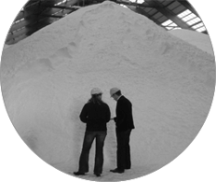
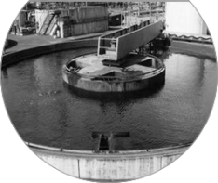
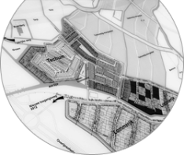
FRAGEN
ARCH
Mark van Seventer

Slide 22
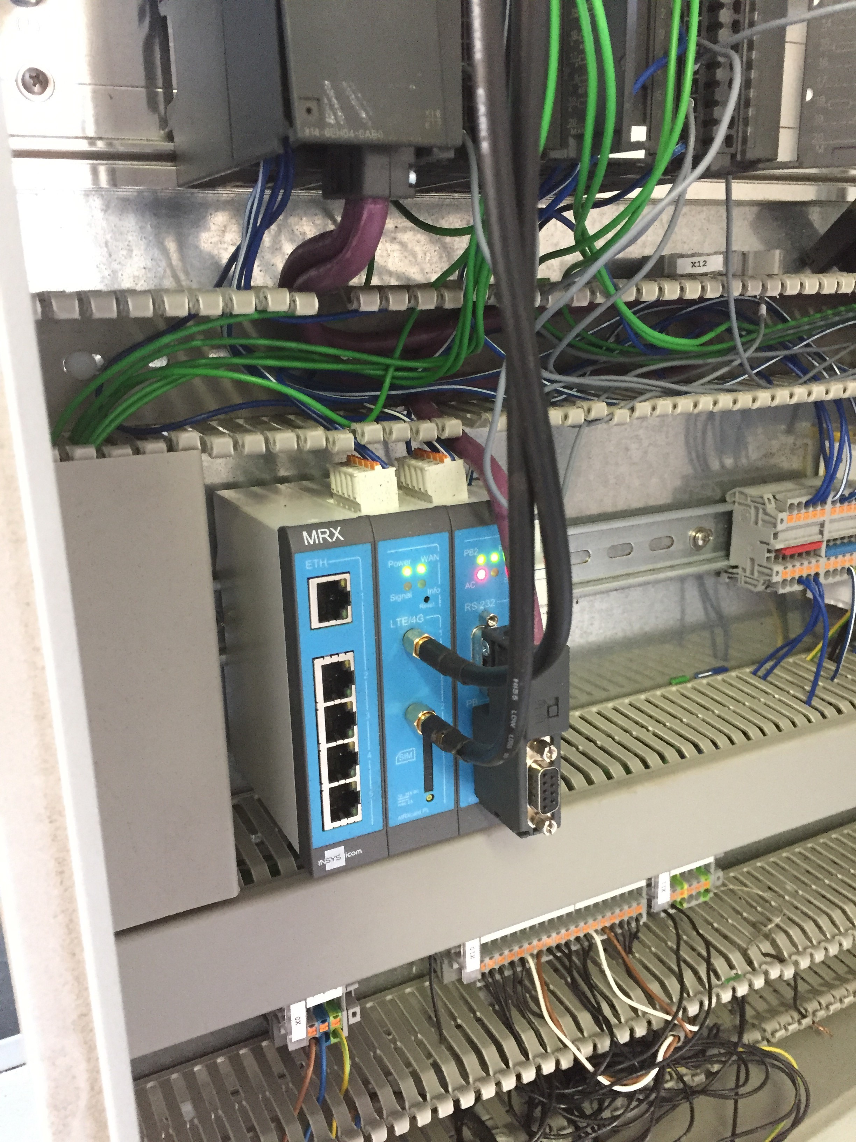
MRX Insys

Slide 23
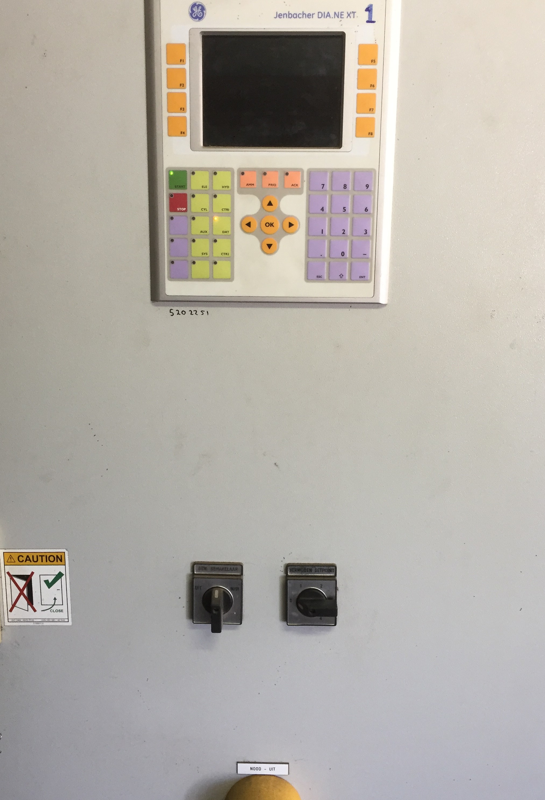
Schaltschrank BHKW 1

Slide 24
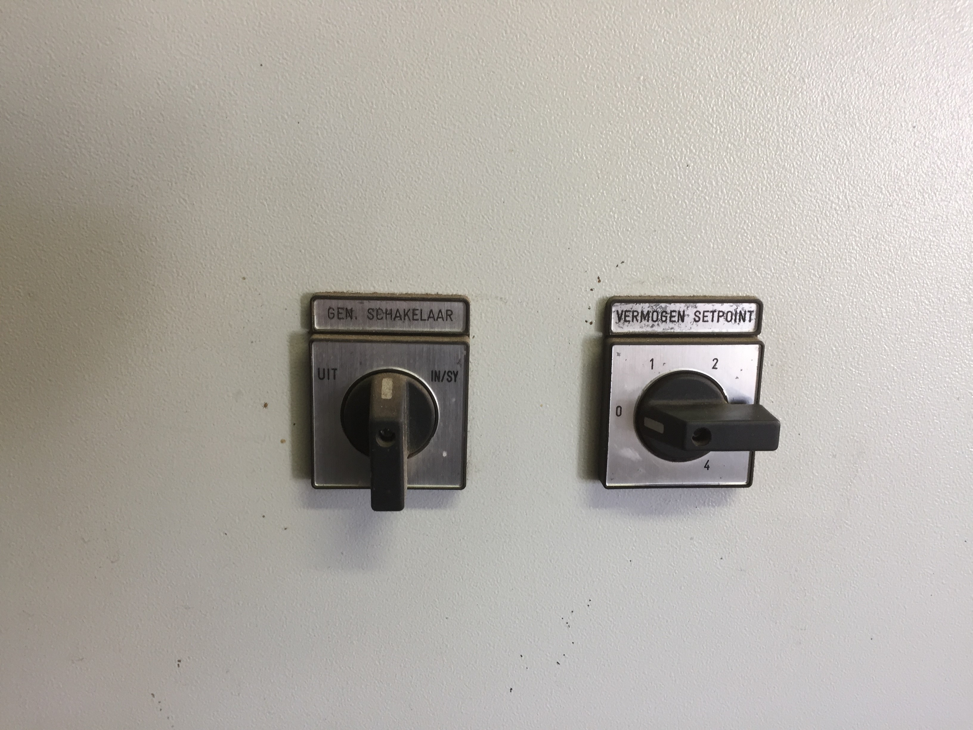
Umbau von Drehschalter auf stufenlos

Slide 25
Tennet Tertiar (Notstrom)
ARCH

Slide 26
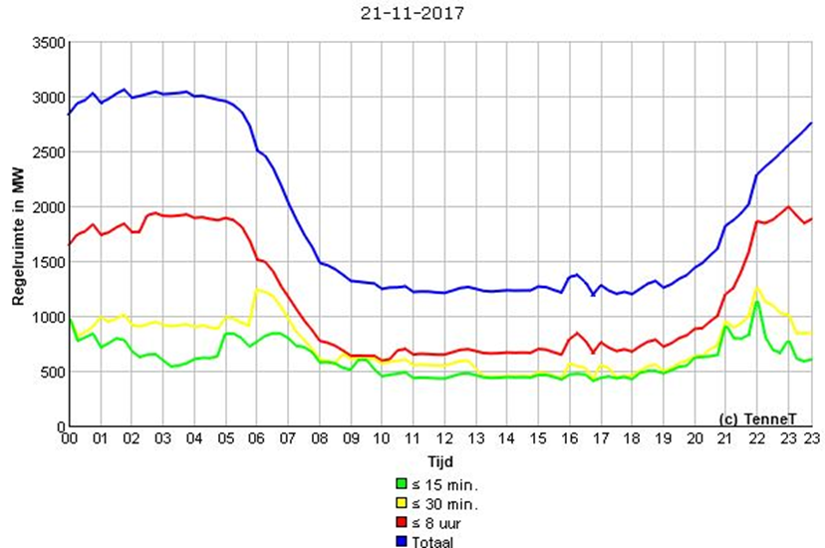
Primair
ARCH
Pilots Tennet

